Slide 1
Programme ETP « Grandir avec la mucoviscidose » Café des parents et des grands-parents
Depuis fin 2024: groupe de parole pour les parents d’enfants de moins de 2 ans et leurs grands-parents
> 3 ou 4 séances / an, un samedi matin
> animé par Laetitia Thuault, psychologue et Laetitia Cramois-Gislard, infirmière coordinatrice au CRCM pédiatrique
> objectifs = offrir un espace d’écoute et d’expression neutre, en dehors du CHU et du lieu de soins habituel si possible

Slide 2
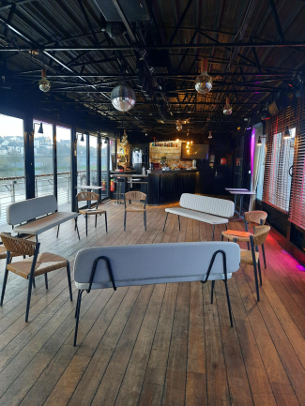
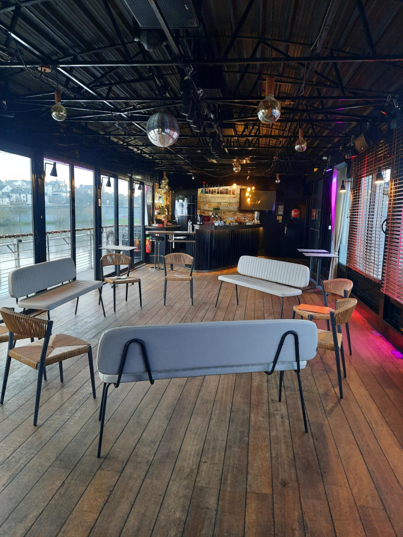
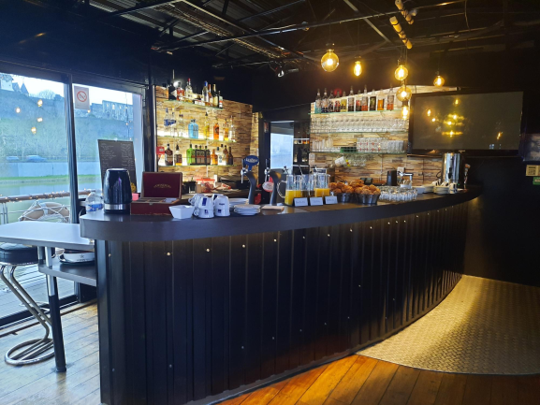
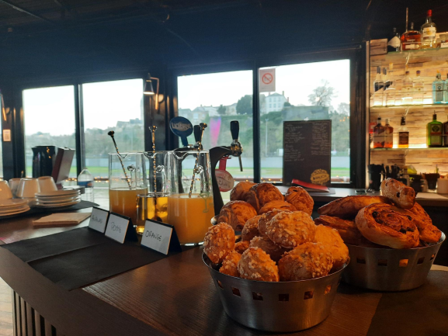
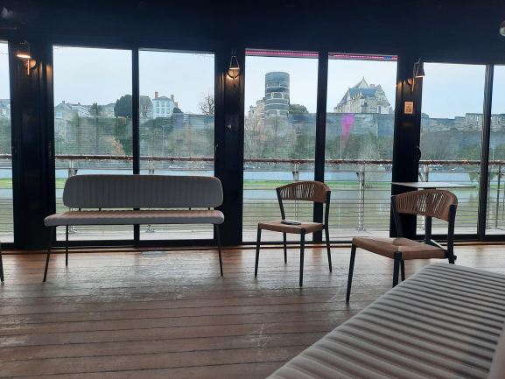
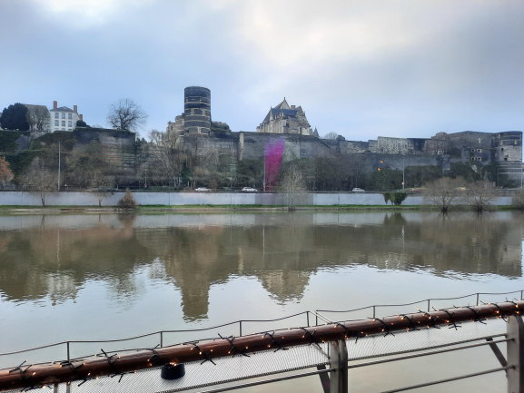
Programme ETP « Grandir avec la mucoviscidose » Café des parents et des grands-parents
> une séance a eu lieu à « La Péniche » = bar-restaurant à Angers, privatisé (pour garantir la confidentialité des échanges)

Slide 3
Programme ETP « Grandir avec la mucoviscidose » Café des parents et des grands-parents
Groupe parents = 7 participants (5 familles représentées)
> Thèmes abordés :
- vécu de l’annonce diagnostic
- transmission génétique
- quotidien
- séances de kinésithérapie
- hygiène
- alimentation
- rentrée en collectivité
- symptômes et traitements
- avenir avec les nouvelles thérapeutiques
- développement de l’enfant

Slide 4
Programme ETP « Grandir avec la mucoviscidose » Café des parents et des grands-parents
Groupe grands-parents = 11 participants (6 familles représentées)
> 1e séance organisée au CHU afin de leur visiter le CRCM
> Thèmes abordés :
- prise en charge de leur petit enfant au CRCM
- soins et traitements
- recherche
- transmission génétique
- vécu de l’annonce diagnostic
- place et rôle des GP auprès de l’enfant et des parents

Slide 5
Programme ETP « Grandir avec la mucoviscidose » Café des parents et des grands-parents
> À venir :
nouveau groupe de parents (diagnostic de leur enfant en 2024 ou 2025) = 5 familles = 10 parents et 20 grands-parents potentiels
> Financement du lieu extérieur CHU :
demande à la Filière Muco-CFTR via appel à projet « ETP » 2025 = acceptée

